Slide 1
KEFDER
KÜLTÜREL ETKİLEŞİM VE FARKINDALIK DERNEĞİ
2012

Slide 2
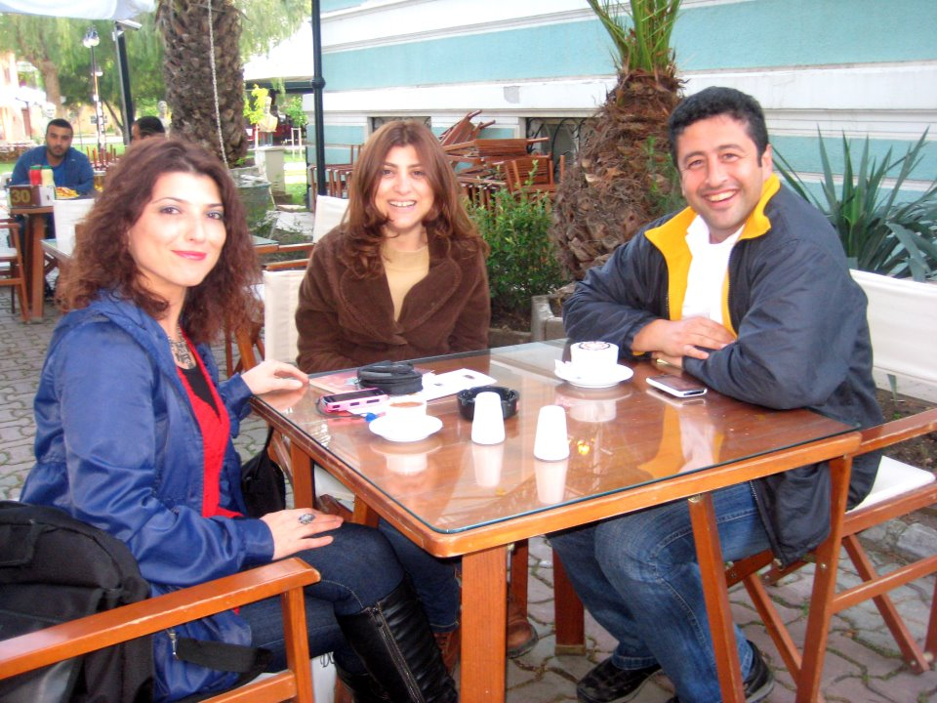
Her şey, İngilizce’yi anlayan ama konuşamayan (!) 3 kişinin, kurslara artık para vermek istememesiyle başladı…

Slide 3
Derneğimizin Nüvesi
İzmir Amatör İngilizce Konuşma Kulübü
Amateur English Conversation Club

Slide 4
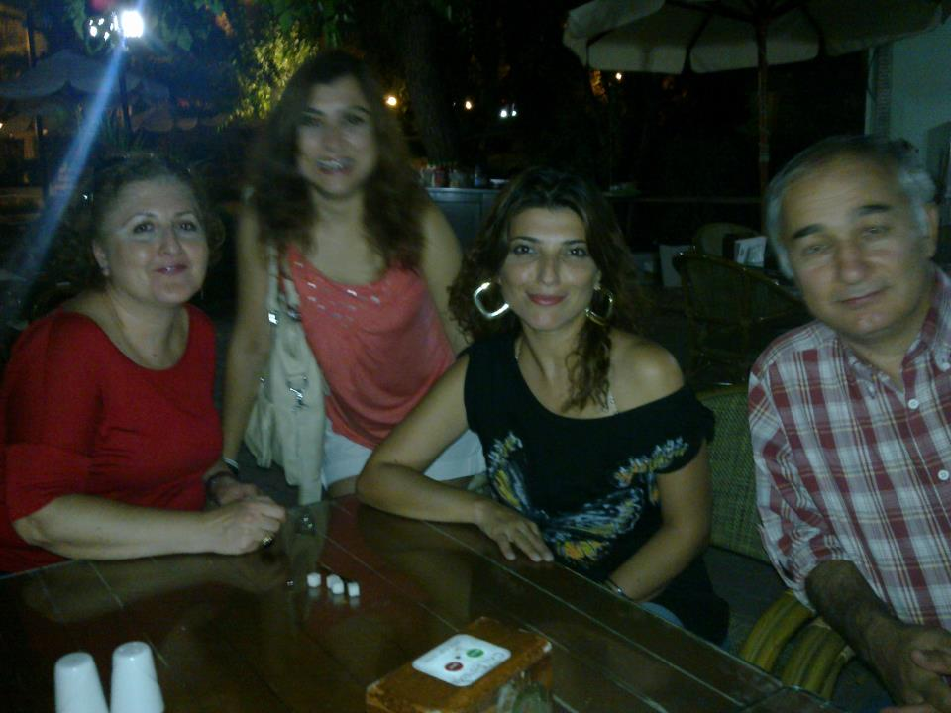
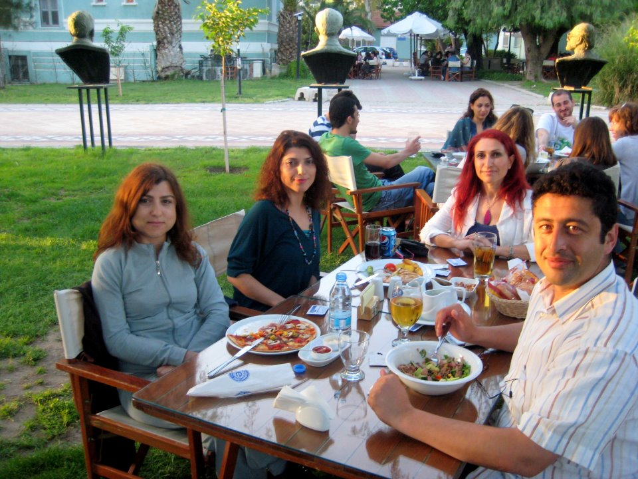
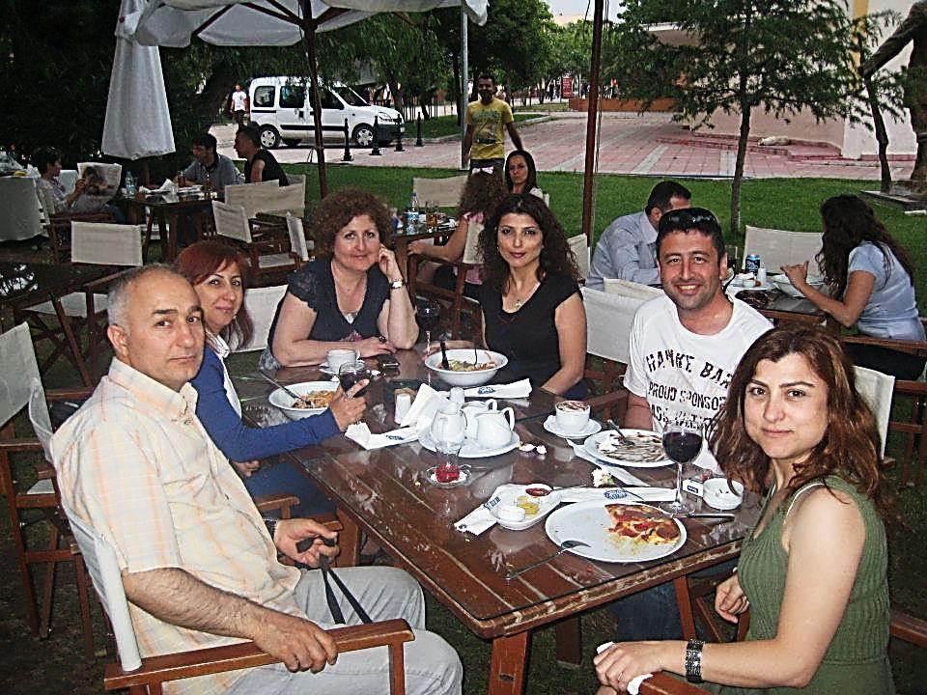
Derken, ailemiz büyümeye başladı…

Slide 5
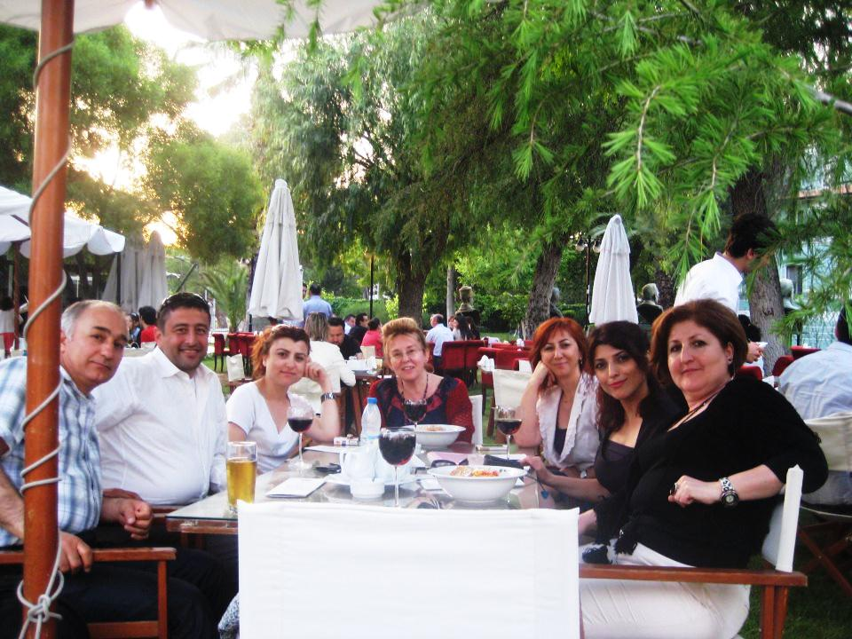
Farklı mesleklerden, farklı iklimlerden olmamıza rağmen;
ortak ilgi alanları ve ortak kültürel zevkleri olan
7 kişilik bir grup olduğumuzu fark ettik.

Slide 6
Kültürel farklılıkları buluşturan çalışmaların, barış içinde bir arada yaşamaya katkısı olacağına inandık. Gökkuşağının 7 rengini taşıdığımıza…

Slide 7
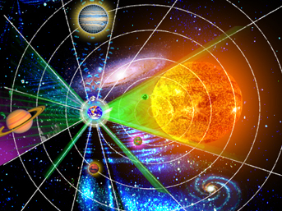
Yıldızları da arkamıza aldık…
Tüzük çalışmalarımızı
12. 12. 12 tarihinde tamamladık.

Slide 8
12. 12. 12’de İzmir Valiliği Dernekler Masası’nca kabul edilen
dosyamız, kutlamayı hak etti …

Slide 9
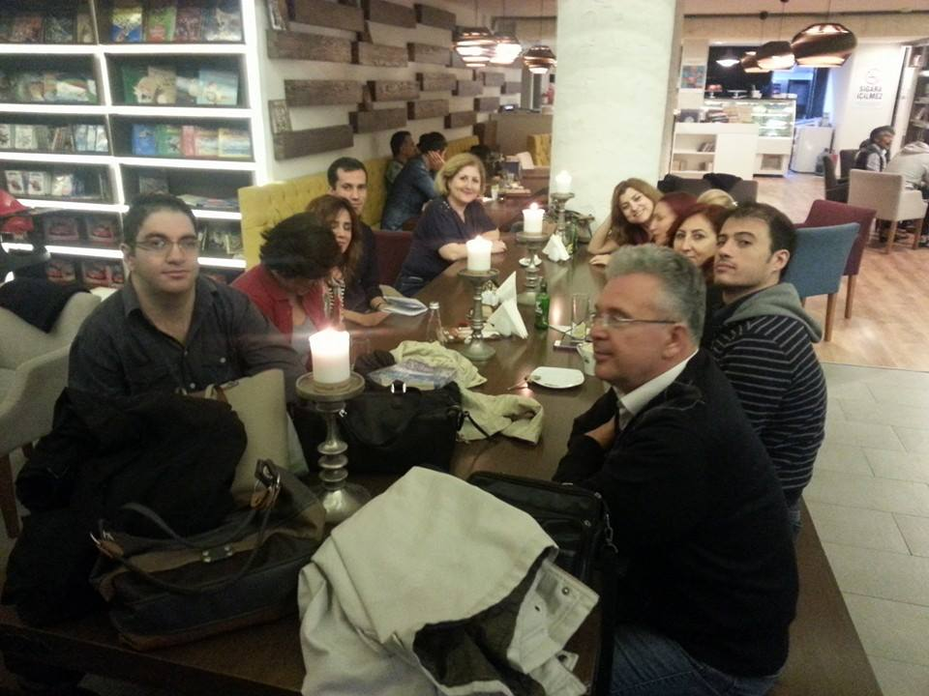
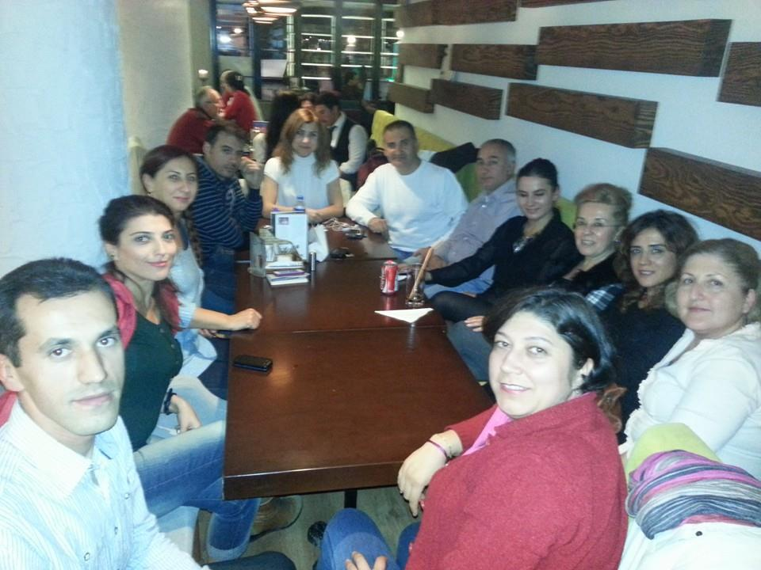
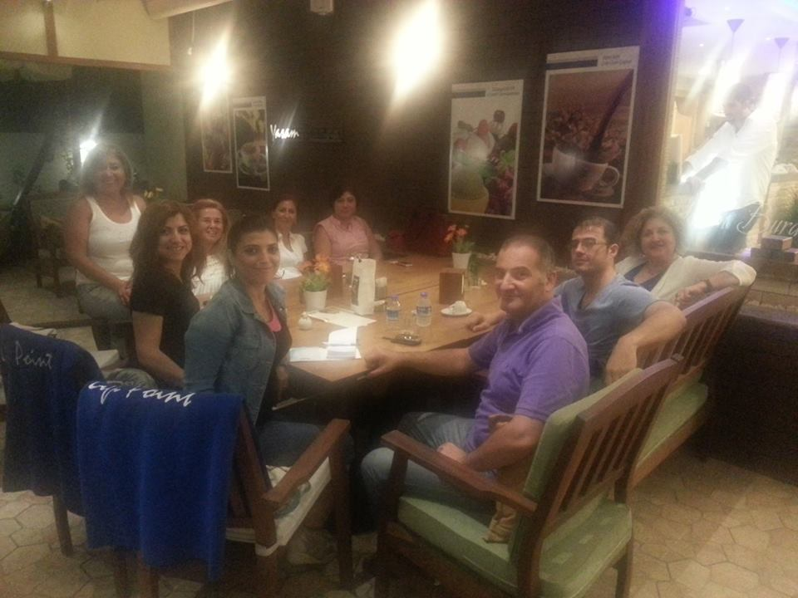
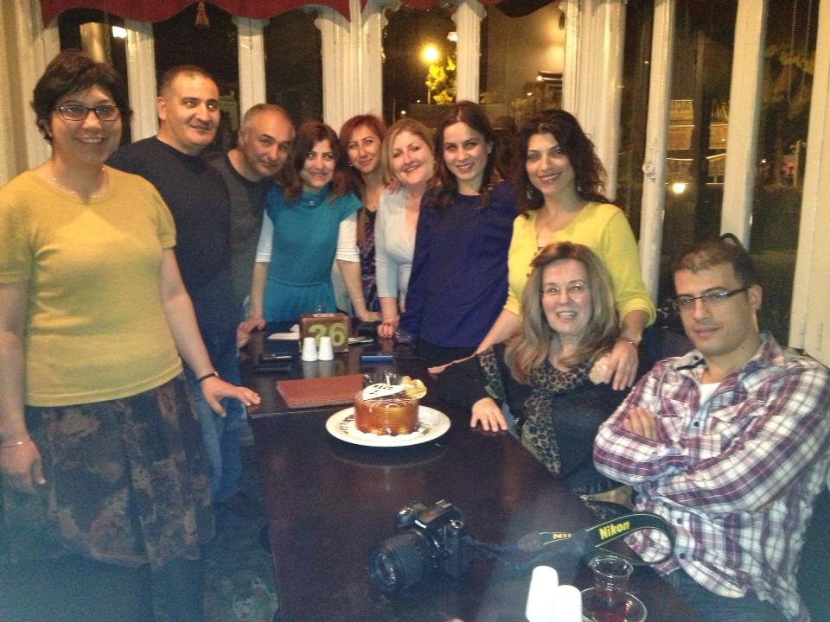
Bu arada, dernek çatısı altında 1 yaşını dolduran Konuşma Kulübümüz, mekanlara sığmaz oldu.

Slide 10
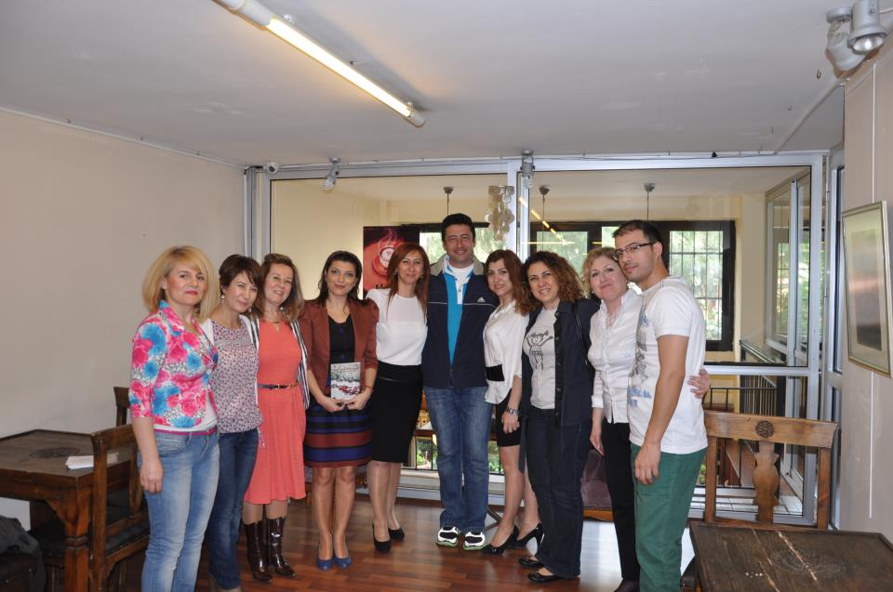
Veeeee İlk Genel Kurul Toplantımızı
Gerçekleştirdik- 14 Nisan 2013

Slide 11
MİSYONUMUZ
Yerel, bölgesel, ulusal ve uluslar arası platformda, kültürel etkileşim süreçlerini etkin bir şekilde kullanarak farkındalık yaratmak için varız.

Slide 12
VİZYONUMUZ
Sosyal, kültürel, teknik, ekonomik vb konularda gerçekleştireceğimiz faaliyetlerle; bilinirliği yüksek, güvenilir, işbirlikleri için uluslar arası düzeyde tercih edilen bir sivil toplum örgütü olmak istiyoruz.

Slide 13
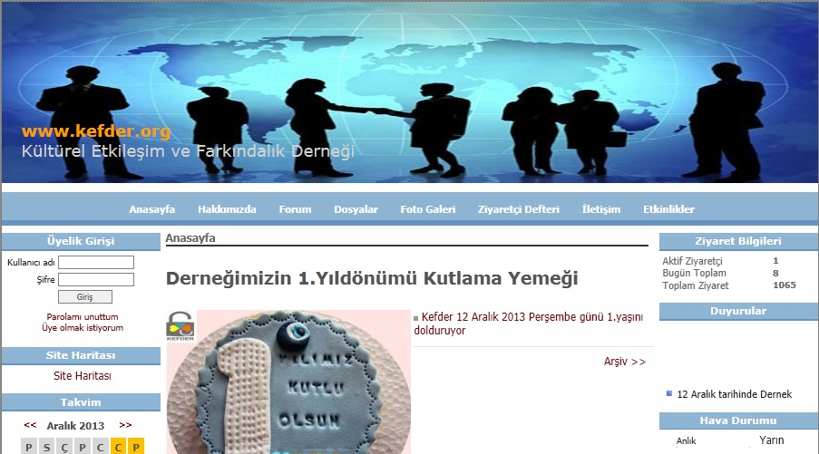
Sonra WEB Sitemizi Kurduk…

Slide 14
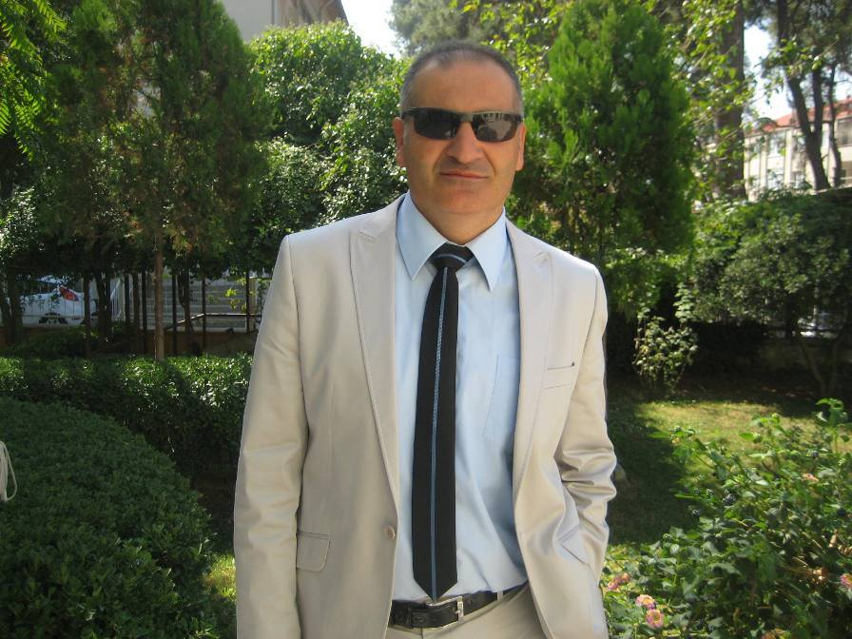
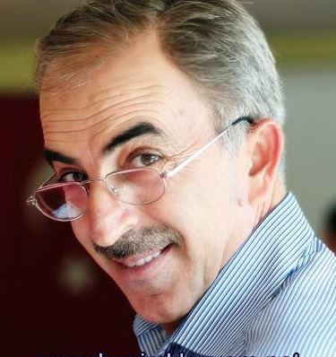
“Kurduk” dediysek, çalışkan dernek üyemiz Cafer DOĞAN ve derneğimize dışarıdan lojistik destek veren Tuncer ASAN sağ olsun…
Cafer DOĞAN
Tuncer ASAN

Slide 15
Başka Derneklerle Tanışma Toplantıları Yaptık.
JAPONYA İZMİR KÜLTÜRLER ARASI DOSTLIK DERNEĞİ
İZMİR’İ SEVENLER PLATFORMU
TARİH EĞİTİMCİLERİ BİRLİĞİ DERNEĞİ
GERİATRİ DERNEĞİ
ENGELSİZ FARKINDALIK
AKTİF FELSEFE DERNEĞİ

Slide 16
Ulusal Düzeyde “Logo/Amblem Tasarım Yarışması” Düzenledik. Ancak Ödüle Layık Eser Bulamadık.

Slide 17
Seçici Kurulun önerileri arasından Sn. Mustafa ALBAYRAK tarafından tasarlanan çalışmayı dernek logomuz olarak belirledik.

Slide 18
Derneğimiz, kültürel etkileşimde KİLİT görevi görür. Açık kilit, tercih etme hakkımızın varlığını ifade eder.
Gri: Tarafsızlık, objektiflik, alçakgönüllülük, uzlaştırıcılık.

Slide 19
Sarı: Entelektüel güç, zihinsel kalite, bolluk.
Turkuaz: Türk mavisi. Sükunet, sonsuzluk, enginlik, dinginlik, yaşam sevgisi.
Turuncu: Önsezi, denge, iyimserlik, canlılık, neşe.

Slide 20
Derneğimiz üç yapraklı yonca şansını taşır.
Farklı renkleri/kültürleri, kendi şemsiyesi altında birleştirir.

Slide 21
Şans şemsiyesinin ucu, açık kilitle sonsuzluğa, sınırsızlığa tamamlanır.

Slide 22
DERNEĞİMİZ, KÜLTÜREL ETKİLEŞİMDE KİLİT GÖREVİ GÖRÜR. AÇIK KİLİT, HER TÜR DÜŞÜNCEYE AÇIK OLDUĞUMUZU, TERCİHLERİMİZDE SERBEST OLDUĞUMUZU İFADE EDER.
Turkuaz: Türk mavisi. Sükunet, sonsuzluk, enginlik, dinginlik, yaşam sevgisi.
Turuncu: Önsezi, denge, iyimserlik, canlılık, neşe.
Sarı: Entelektüel güç, zihinsel kalite, bolluk.
Derneğimiz üç yapraklı yonca şansını taşır.
Gri: Tarafsızlık, objektiflik, alçakgönüllülük, uzlaştırıcılık.
Şans şemsiyesinin ucu, açık kilitle sonsuzluğa, sınırsızlığa tamamlanır.
Farklı renkleri/kültürleri, kendi şemsiyesi altında birleştirir.

Slide 23
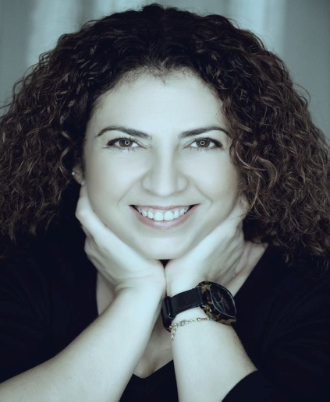
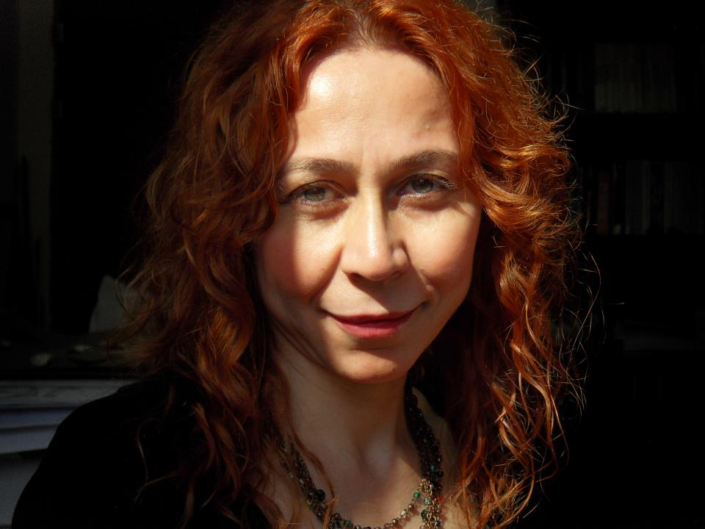
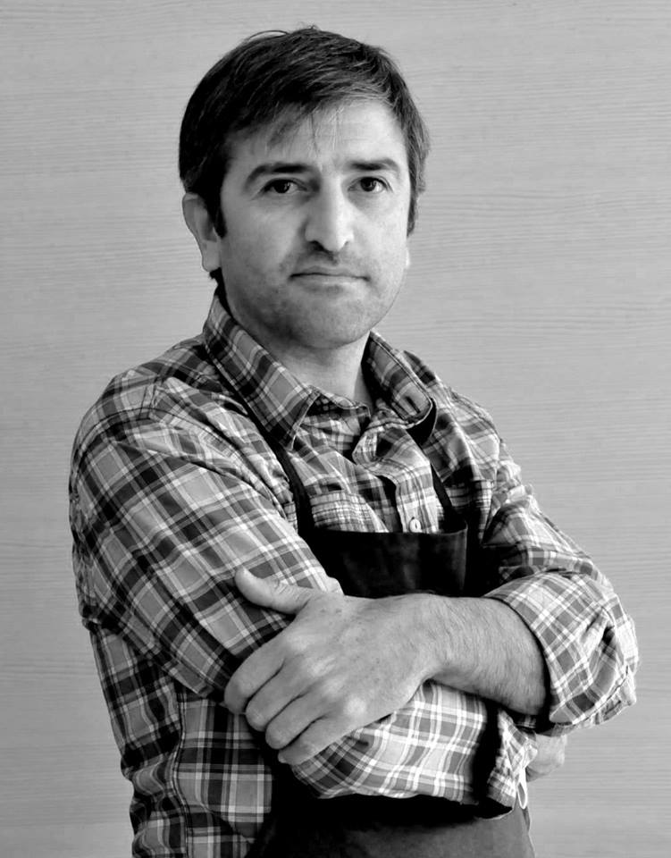
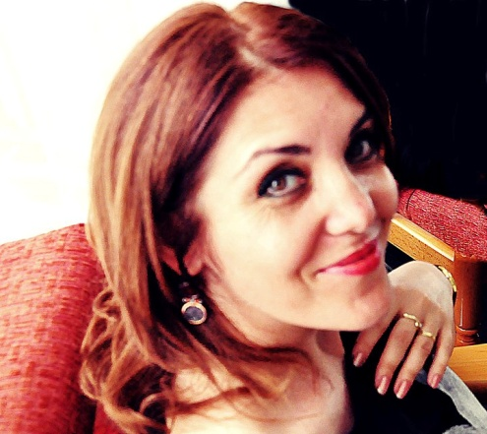
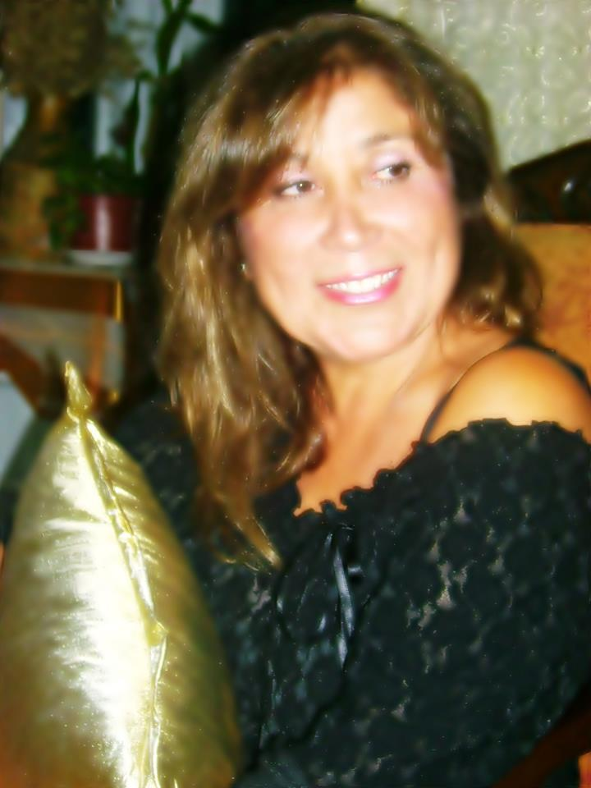
LOGO/AMBLEM TASARIM YARIŞMASI SEÇİCİ KURULUMUZ
Yard. Doç. Dr. Dizar E. ZENCİRCİ, Öğretim Üyesi
Doç. Dr. Melek ŞAHAN
Öğretim Üyesi
Mustafa ALBAYRAK
Resim Öğretmeni
Gülin ÇAKAL,
Resim Öğretmeni
Nilgün VURAL
Ressam

Slide 24
